Slide 1
WENDy’s
Wendy's est une chaîne américaine de restauration rapide internationale fondée par Dave Thomas le 15 novembre 1969 à Columbus, dans l'Ohio .

Slide 2
version web
Une chaîne de restaurants s’appele wendy’s souhaite créer un site web pour renforcer sa présence web au delà des réseau sociaux.
La chaîne de restaurants propose que vous réalisez le maquettage de son site web
Le Site web de la chaîne de restaurants est : https://www.wendys.com/
Lien Github du repo du projet : https://github.com/ossallaoui/Maquettage-d-un-siteweb-pour-une-cha-ne-de-restaurants

Slide 3
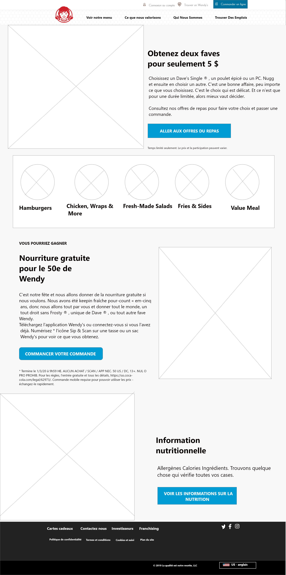
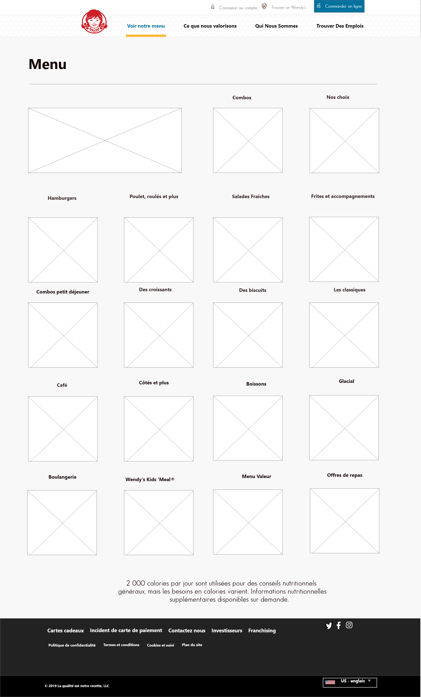
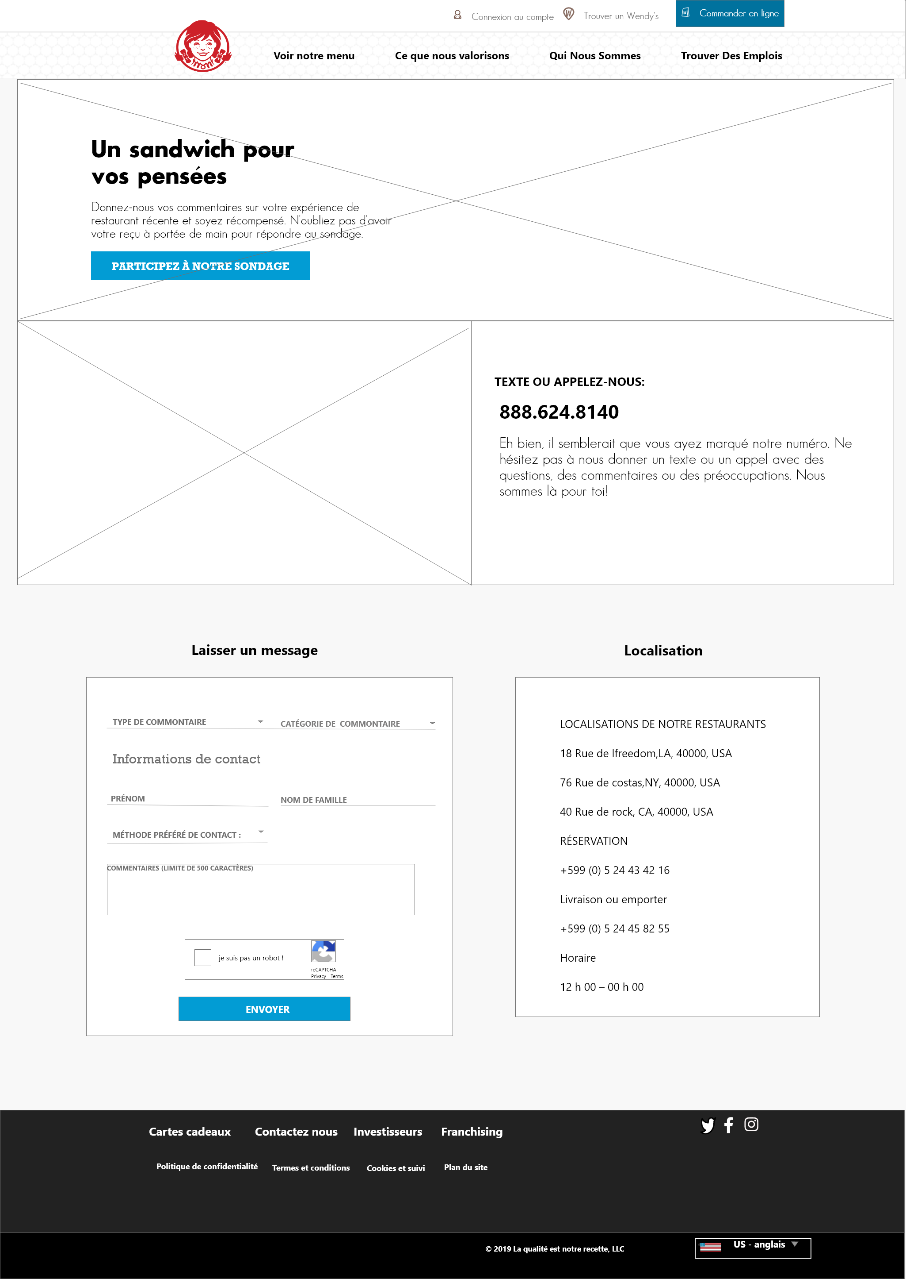
Wireframe

Slide 4
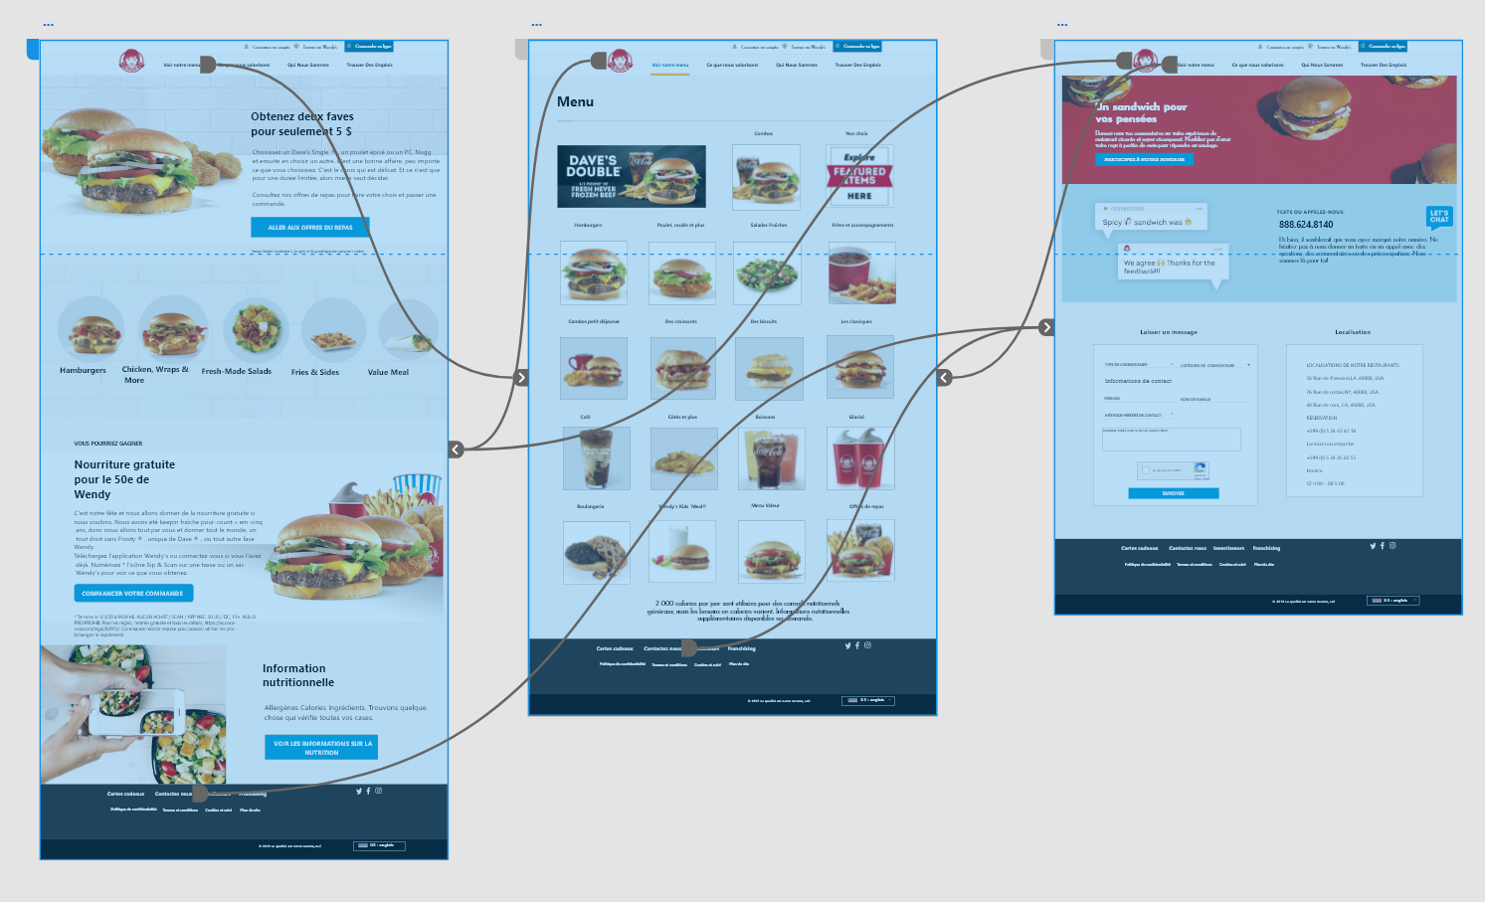
Prototype

Slide 5
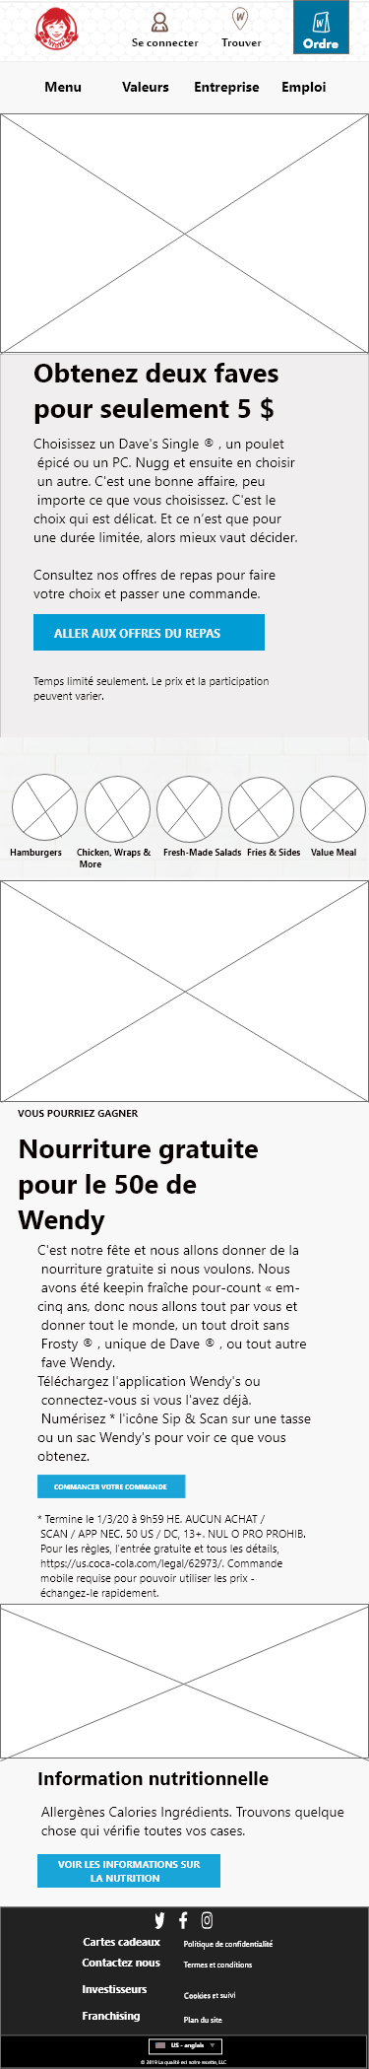
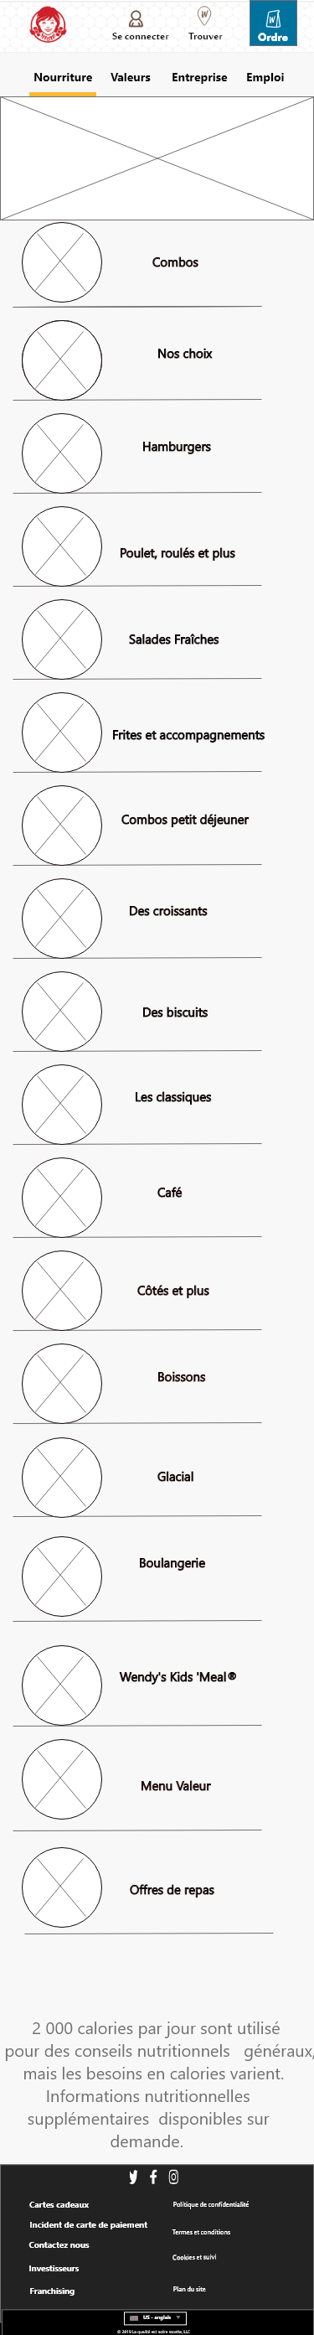
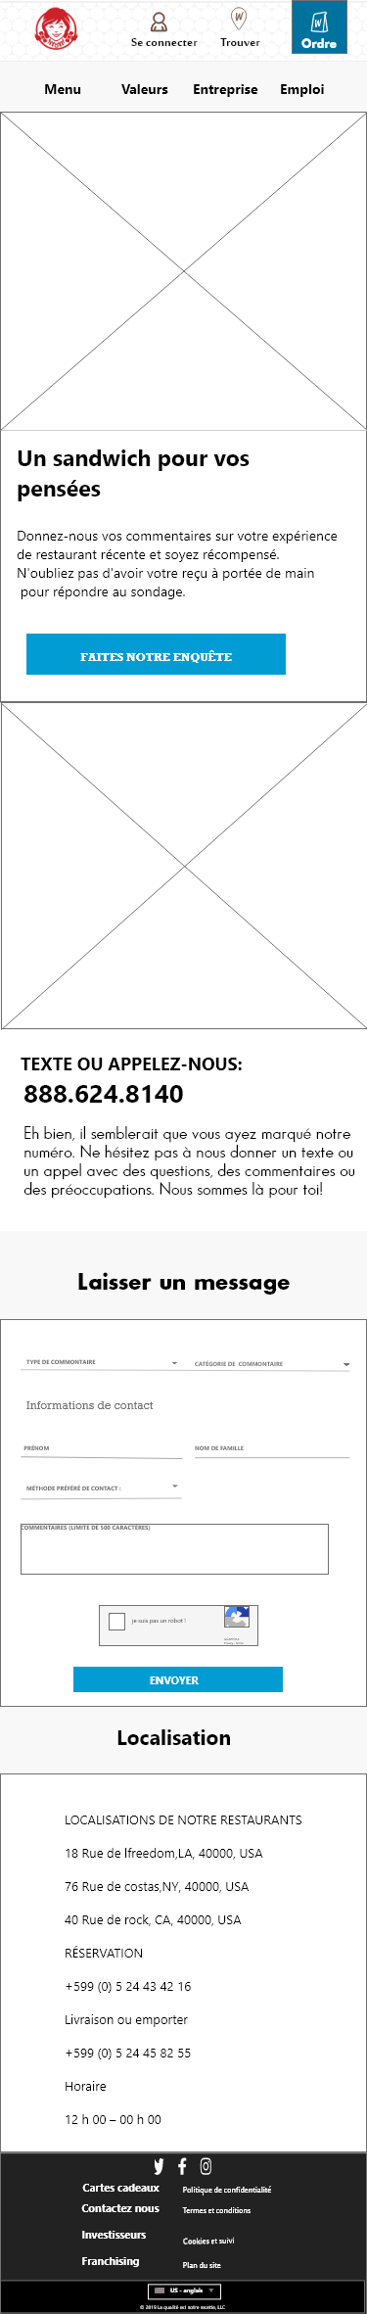
wireframe
Version mobile

Slide 6
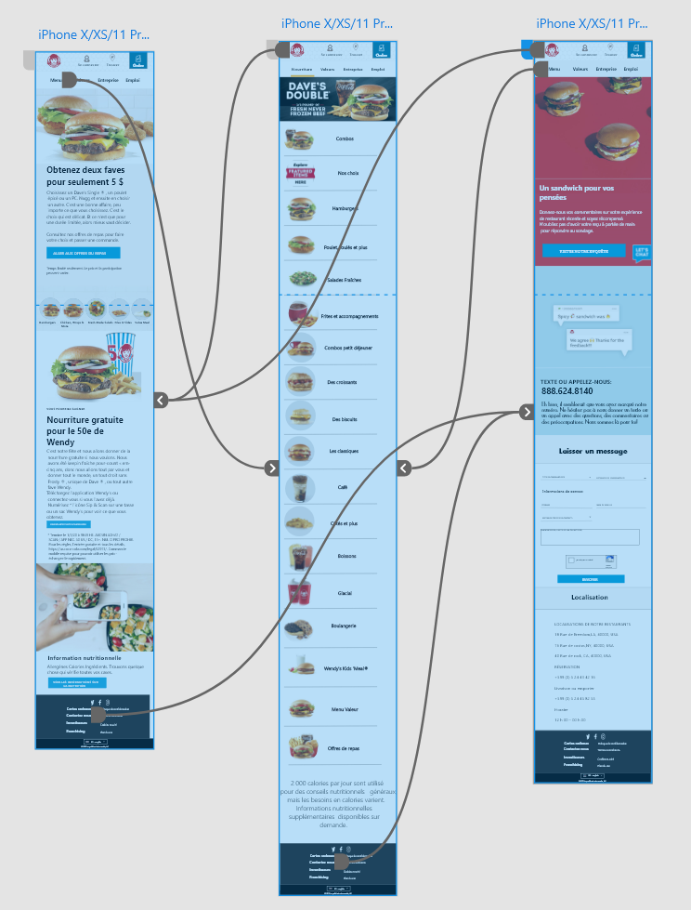
Prototype

Slide 7
équipe de travail
BOUCHRA ELAILI : Bouchra a créé la page d'accueil
SOUMAYA : Soumaya a créé la page Menu
OSSAMA ALLAOUI : Ossama a créé la page Contact

